Slide 1
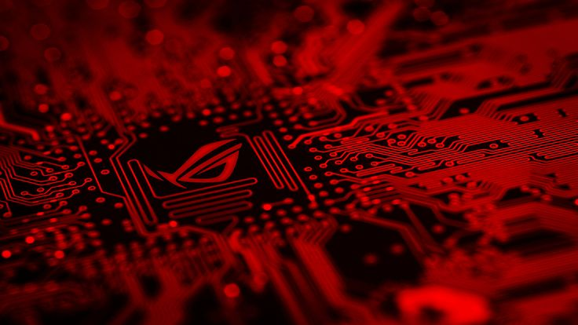
PC GSM
Csapattagok:
Kerek Milán
Kökény Tamás
Béres Bence

Slide 2
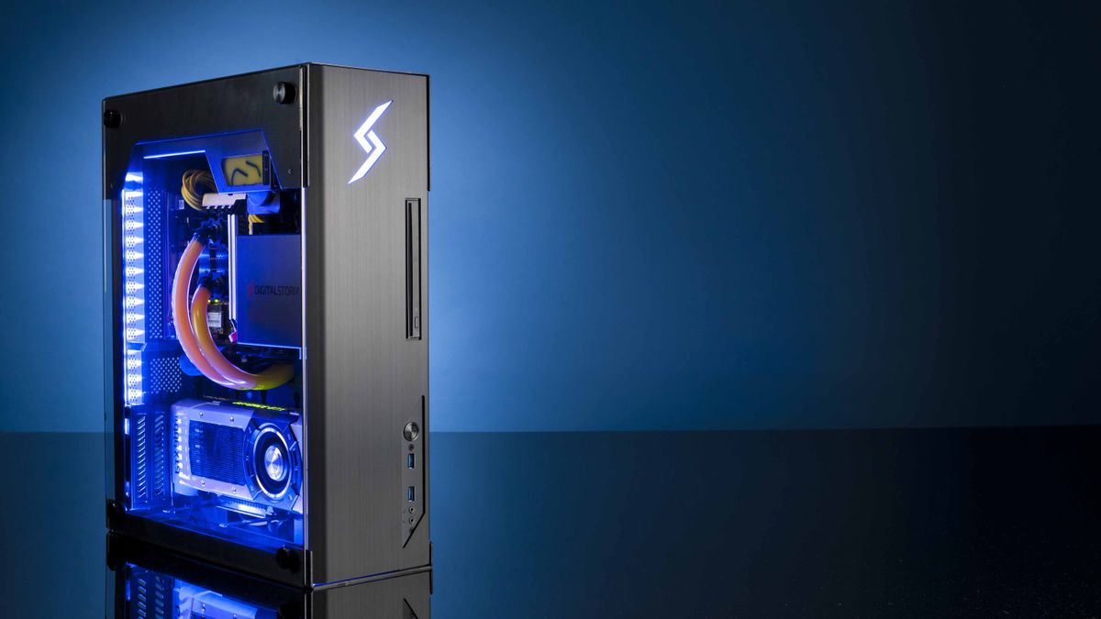
Rólunk
Számítógépekkel foglalkozunk.
Árusítjuk illetve szereljük őket.
Ezek mellett árulunk perifériákat is.
Szimpla alkatrészek is vásárolhatóak.

Slide 3

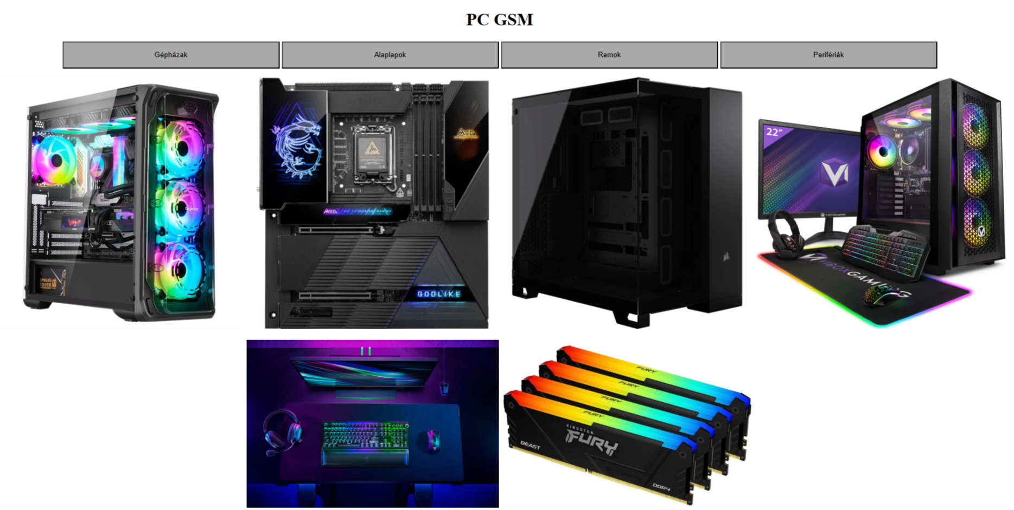
Főoldal:
Itt található minden menüpont.
El tudsz jutni a gépházak, alaplapok, ramok, perifériák vásárlásához.
A főoldalt mindenféle terméképpel díszitettük.
Ez az egész weboldal alapja.

Slide 4
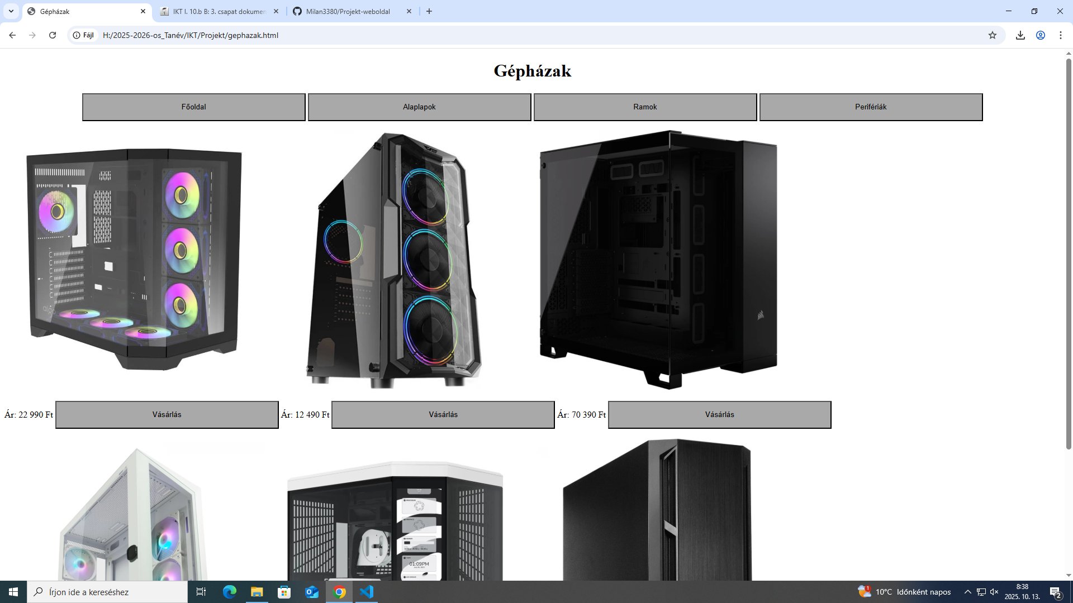

Slide 5
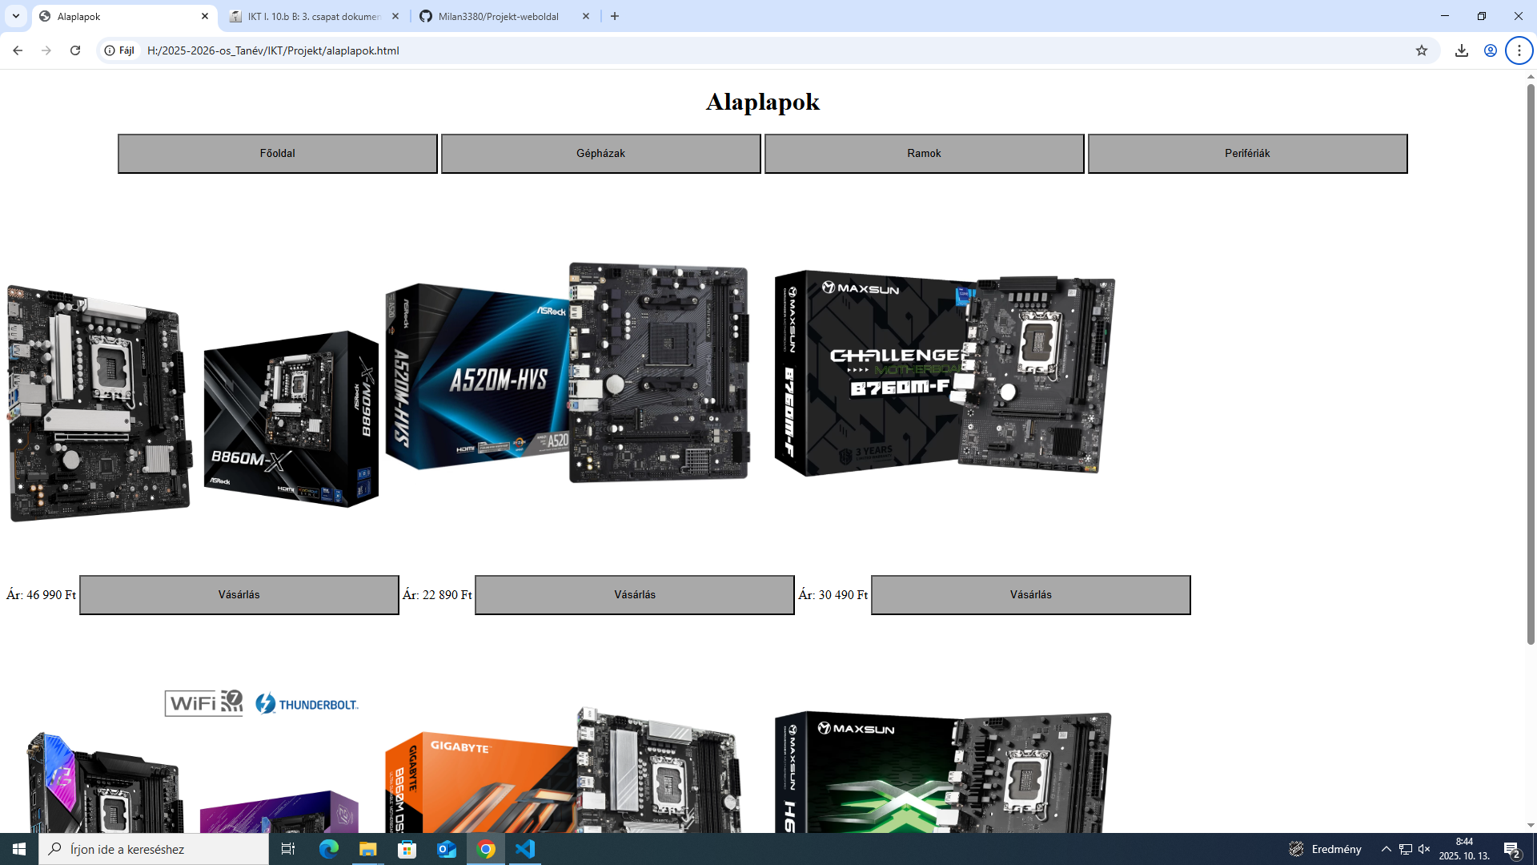

Slide 6
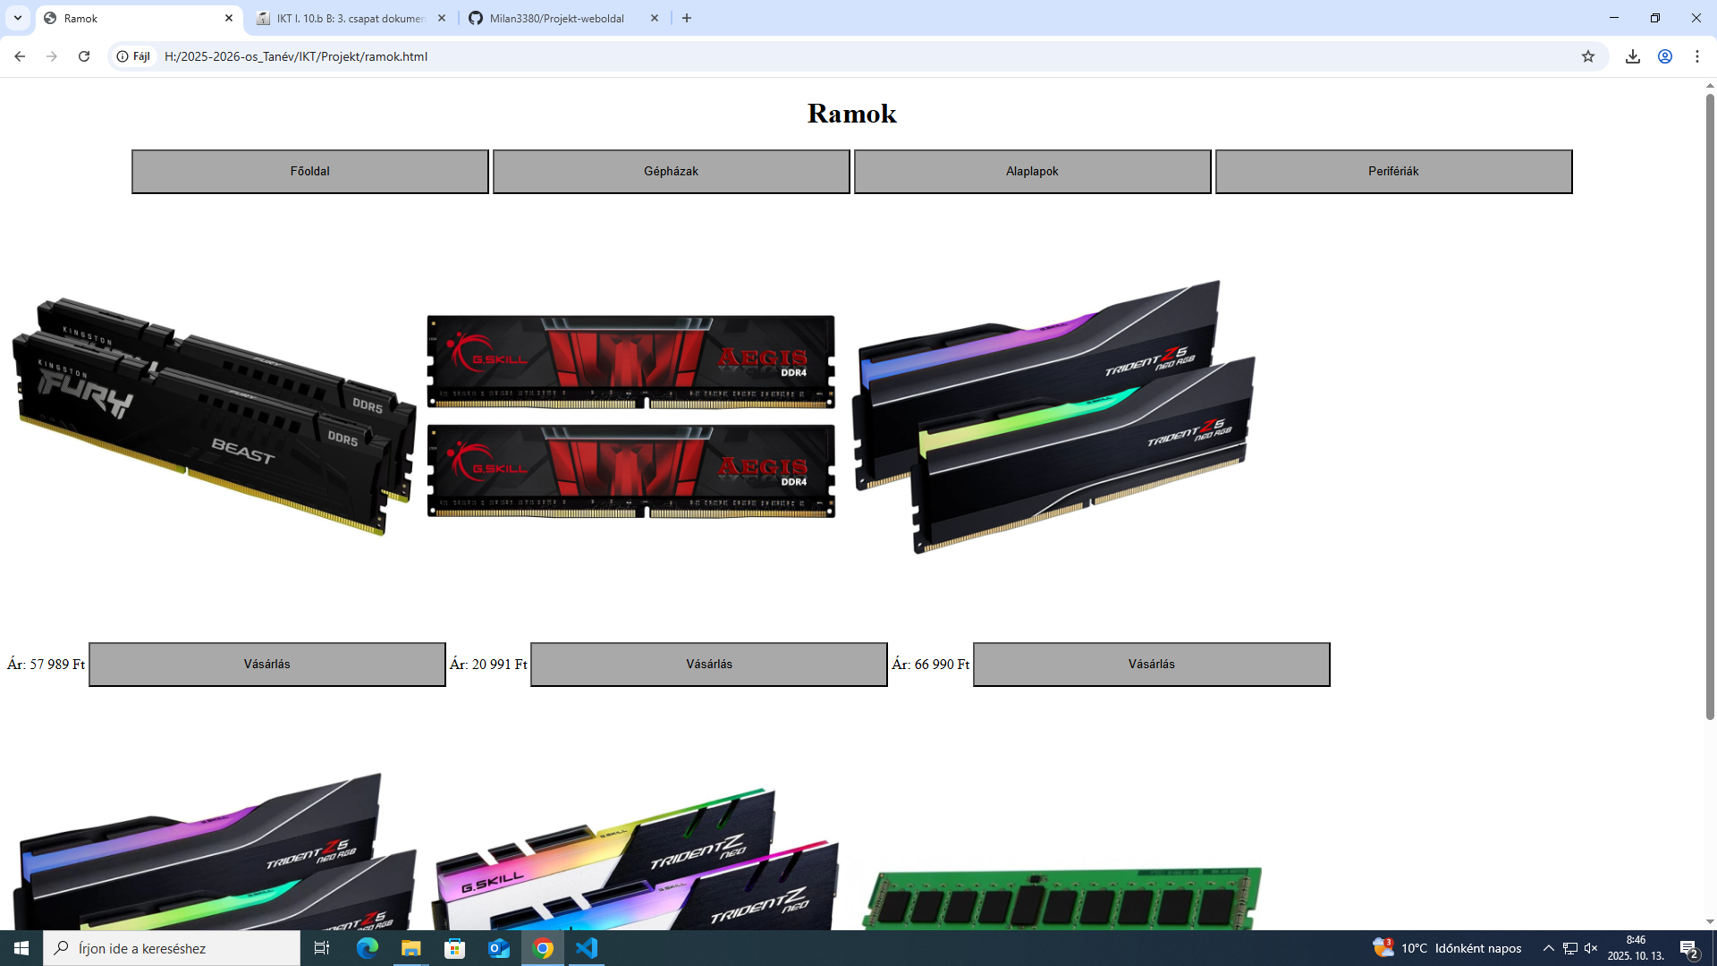

Slide 7
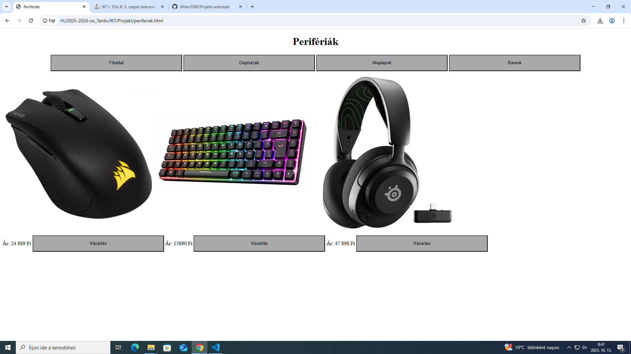

Slide 8
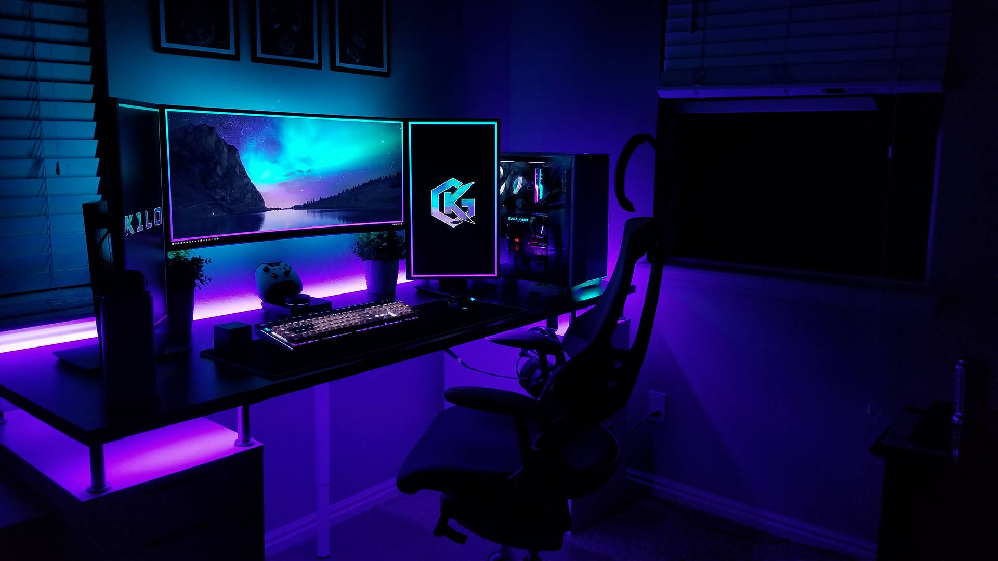
Köszönjük a figyelmet!
Vásároljatok bátran!

